Slide 1
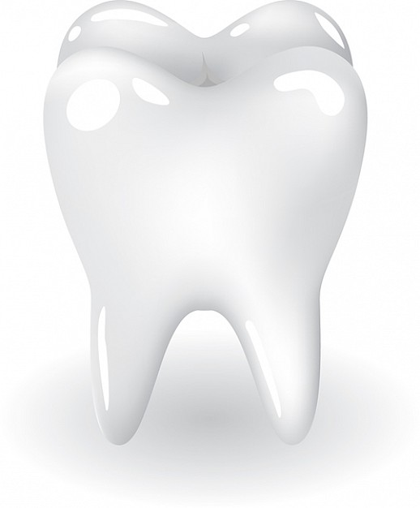
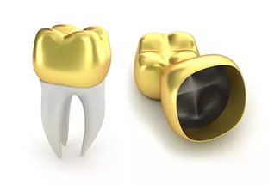
Штамповані коронки

Slide 2
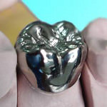
Металеві штамповані коронки відносяться до зубних протезів, часто застосовуваним у клініці ортопедичної стоматології. По конструктивним особливостям ставляться до повним коронкам, а також можуть бути елементом телескопічних коронок. Виготовляються методом штампування з сплаву золота 900-йпробы,срібно-палладиевыхсплавов, нержавіючої сталі.
За призначенням вони можуть бути:
відновлювальні (відновлюють анатомічну форму і функцію зруйнованих зубів),
опорними (використовуються в якості опорних елементів незнімних мостоподібних протезів),
фіксуючими(виготовляються на зуби, на яких здійснюється фіксація знімних конструкцій зубних протезів, ортодонтичних апаратів, щелепно-лицьових протезів).

Slide 3
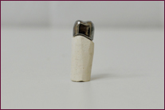
Штампована коронка має свої недоліки та переваги .
Переваги:
конструкції недорогі, за вартістю можуть змагатися з пластмасовими коронками і звичайно дешевше металокераміних коронок;
простота конструкції;
швидкість виготовлення;
при препаруванні під штамповані коронки зберігається більший обсяг природних тканин, навідміну від металокераміних консрукцій.
Недоліки:
можливий ризик розвитку гальваноза;
слабка естетичність;
ризик утворення вторинного карієсу (оскільки не завжди коронка щільно сидить внаслідок розсмоктування цементу);
невелика товщина основного матеріалу (в результаті чого нерідко штампована коронка швидко зношується).

Slide 4

Виготовлення штампованої коронки складається з етапів.
Всі етапи діляться на клінічні і лабораторні.
Клінічні виконує лікар, лабораторні – зубний технік.
Клінічні:
Вибір консрукції,
Препарування зуба,
Отримання відбитків,
Визначення центрального співвідношення,
Перевірка коронки
Фіксація коронки.

Slide 5
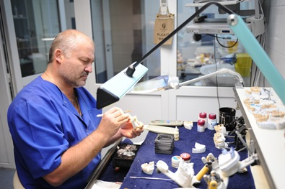
ллллллллл
Лабораторні етапи
За відтиском виливок гіпсової моделі
Гипсовка моделі в артикулятор або оклюдатор
Моделювання майбутньої коронки з воску
Вирізування з моделі гіпсового штампика (на якому змодельована коронка)
Виготовлення штампу з легкоплавкого металу
Підбір гільзи-заготовки
Безпосередньо штамповка.
Шліфування.
Полірування.

Slide 6
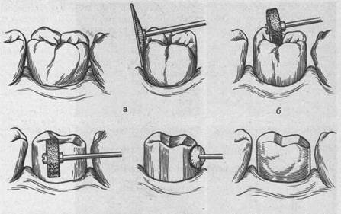
Товщина штампованої коронки становить 0,22-0,24 мм. Таким же буде і обсяг препарування. Зубу надають форму циліндра, прибираючи 0,3 мм в області шийки, в області екватора препарують до створення кукси форми циліндра. Оклюзионную поверхню препарують також на 0,3 мм, приблизно зберігають і рельєф горбів.
Препарування під штамповану коронку

Slide 7
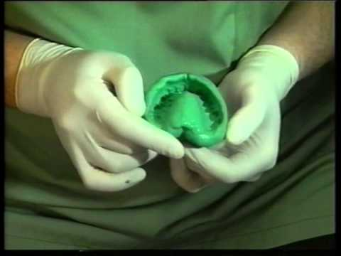
отримують 2 відбитка: робочий – тій щелепи, на яку виготовляється коронка. допоміжний – щелепи з зубами-антагоністами.
Зняття відбитків

Slide 8
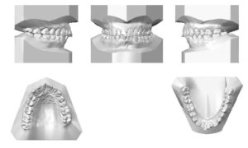
Якщо відбиток знятий з допомогою альгінату, то гіпсову модель відливають в перші 30 хв.
По відбиткам відливають гіпсові моделі

Slide 9
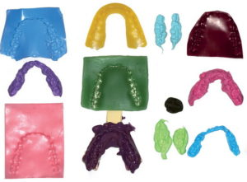
Центральне співвідношення, як правило, визначають силіконом або термопластичної масою
Визначення центрального співвідношення

Slide 10
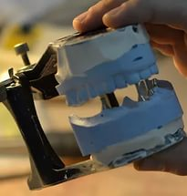
Гіпсуют моделі так:
На модель верхньої щелепи наливають трохи гіпсу, приклеюють верхню дужку окклюдатора. Потім модель нижньої щелепи встановлюють у центральне співвідношення. І в такому положенні приклеюють до неї нижню дужку оклюдатора.
Гіпсування моделей до оклюдатору
(артикулятору)

Slide 11
Моделювання коронок зубів
Перш ніж приступити безпосередньо до моделювання, технік окреслює на моделі клінічну шийку зуба. Коронку моделює не доходячи 1 — 1,5 мм до клінічної шийки. Це важливо для майбутнього щільного прилягання коронки до шийки зуба.
Після цього технік завдає рідкий віск на куксу рівномірним шаром, відновлюючи коронку зуба. Поки віск не охолов, треба зімкнути моделі, щоб отримати відбиток зуба-антагоніста, так простіше моделювати жувальну поверхню.
Коли віск вихолоне, технік остаточно моделює анатомічну форму коронки зуба. Важливо, щоб коронка, змодельована техніком була менше відновлюваної на 0,3 мм, тобто на товщину шару металу. У майбутньому цей проміжок займе коронка.

Slide 12
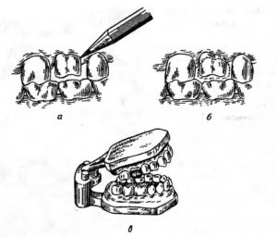
А)окреслення лінії шийки зуба олівцем.
Б) — межа нанесення воску (пунктиром)
В) — початок моделювання жувальної поверхні

Slide 13
Вирізування з моделі гіпсового штампика
(зуба-стовпчика)
Гіпсовий штамп вирізають за допомогою плоскої пилки. Важливим моментом є те, що основа штампа за шириною повинно бути одно екватора зуба. (Ширше – і штампований ковпачок упреться в основу, вже – на коронці будуть складки).
У готовому гіпсовому штампі (на його основі) на 1 мм нижче окресленої раніше клінічної шийки проводять ще одну лінію. Гострим шпателем роблять борозенку по цій лінії. Потім зрізують гіпс між першою і другою лініями.
Важливо: ділянка між першою і другою лініями визначає параметри поддесневой частини коронки. Його діаметр повинен бути дорівнює діаметру шийки. Якщо ширше – коронка буде великий. Якщо вже – коронка просто не налізе. В ідеалі ця ділянка має виглядати як вертикальна лінія нижче клінічної шийки.
В результаті вищеописаних дій ми в перспективі подовжуйте коронку на 1 мм. Для чого це потрібно? Щоб створити запас для майбутнього підрізання, обточування коронки. Інакше коронка може вийти короткою. А також, щоб вона распологалась під яснами на 0,2 мм.

Slide 14
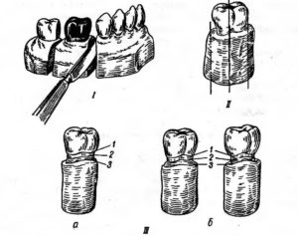
I- виділення змодельованого зуба на моделі;
II — контури для обробки гіпсового стовпчика.
III — орієнтири для визначення довжини і ширини штучної коронки: а — вірне, б — невірне.

Slide 15
Виготовлення металевого штампу.
Щоб зробити з гіпсового штампа металевий використовують спеціальну форму. Заготовки опускають у воду на 5-10 хвилин. Потім замішують гіпс, заливають його в форму.Гіпсовий штамп наполовину занурюють в гіпс і чекають його затвердіння. Після цього форму витягують з рамки, роблять 2 поглиблення (для входження в них виступів другої половини форми) і опускають у холодну воду (для запобігання склеювання). Потім цю конструкцію знову заливають гіпсом для отримання другої частини форми.
Після затвердіння форму розкривають (молоточком), видаляють гіпсові штампики , з'єднують 2 частини форми і закріплюють у спеціальному фіксаторі. Легкоплавкий метал плавлять (є така ложка з носиком) над спиртовкою і заливають в гіпсову форму, в спеціально заздалегідь виготовлені отвори. Всього потрібно відлити 2 штампика для кожного зуба. Один – для попередньої штампування, другий – для остаточної.

Slide 16
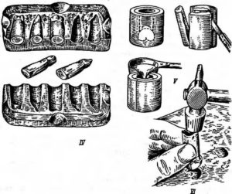
Виготовлення металевого штампу.

Slide 17
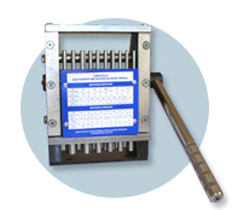
.
Підбір гільзі, калібрування.
Для штампування використовуються стандартні сталеві гільзи. Вони випускаються заводом-виробником різних діаметрів. Техніку залишається тільки вибрати відповідну. Есля раптом підходящої гільзи не знайшлося, можна зменшити гільзу більшого діаметра.
Для зменшення гільз використовують два різновиди апаратів: апара Шарпа і «Самсон». Механізм роботи цих апаратів наступний: Є матриця з отворами заданого діаметра і металеві штифти (Пуансони). Проміжок між ними складає 0,3 мм, якраз на товщину металу. При закручуванні ручки штифт опускається і входить в отвір, а гільза витягується по діаметру заданого отвори. Правильно підібрана гільза з працею надівається на штампик.

Slide 18
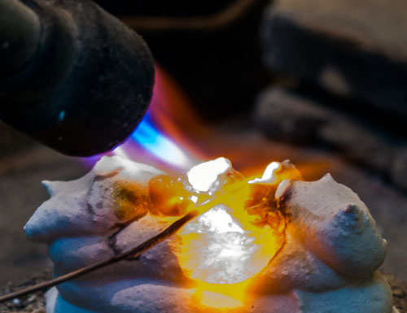
У процесі механічної обробки гільза втрачає свою пластичність. Тому її потрібно періодично прожарювати (відпалювати), без цього гільза з працею піддається обробці.
Відпал гільзи

Slide 19
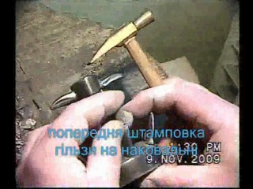
Перед штампуванням гільзу піддають вільному куванні. При цьому молоточком на ковадлі гільзі надають оринтеровочную форму майбутнього зуба. Гільзу отжигают.
Кування гільзи

Slide 20
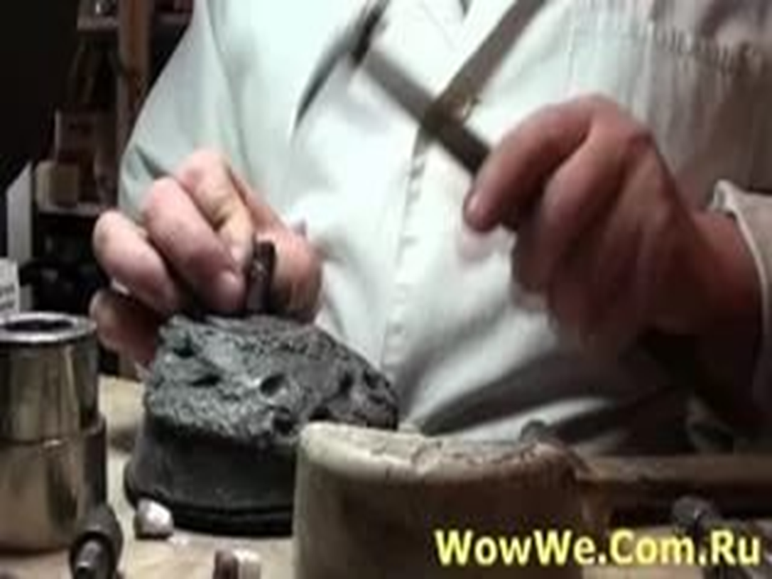
Попереднє штампування
Попереднє штампування проводиться на спеціальній свинцевій пластині. Перед штампуванням на ній робиться невелике поглиблення, з допомогою першого штампу, для оклюзійної поверхні зуба. Штамп молоточком забивають у свинцеву пластину. Гільзу надягають на перший штамп і вбивають її в цей штамп у вказане поглиблення, щоб на гільзі закарбувалися контури жувальної поверхні.

Slide 21
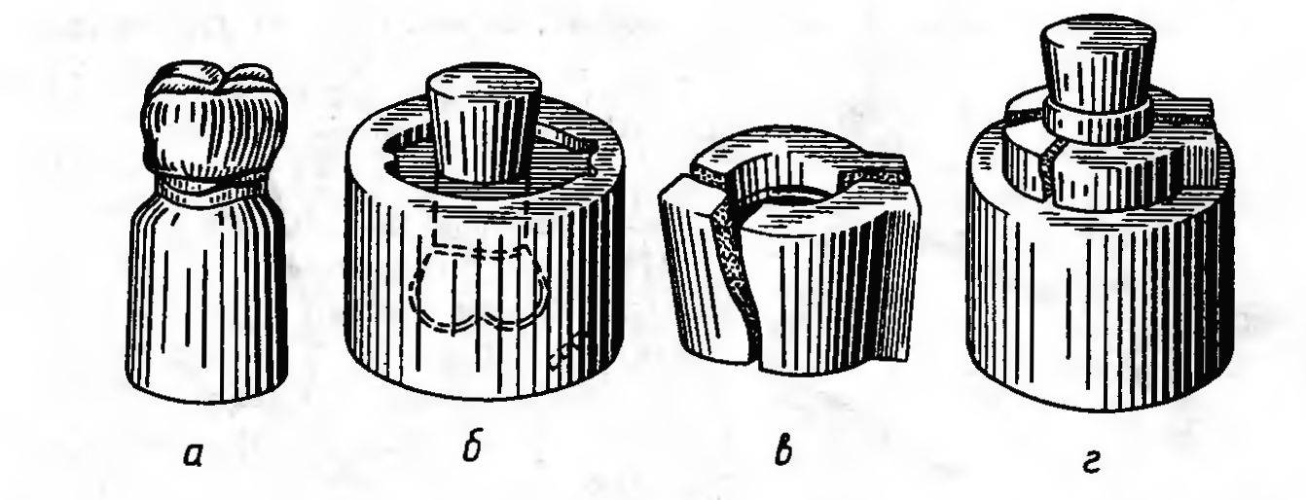
Остаточне штампування
Гільзу надягають на другий штамп і приступають до остаточного штампування.
В цьому методі використовують контрштамп з легкоплавкого металу. Цей контрштамп отримують так: другий штамп обмотують шаром липкого пластиру. У спеціальну кювету (вона звужується донизу, переходячи в конус) заливають легкоплавкий метал. Поки він не затвердіє у нього повністю занурюють штамп.

Slide 22
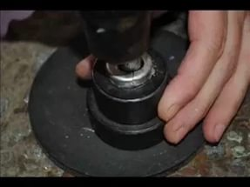
Остаточне штампування
Потім отриману форму виймають і розколюють навпіл, щоб було можливо видалити з неї штамп. Потім зі штампу знімають віск і надягають коронку. Поміщають у вихідне місце в контр штамп. Контрштамп поміщають в кювету і ударами молотка штампують коронку. В результаті контрштамп входить в кювету і тисне на стінки гільзи. Штампування закінчують, коли контрштамп торкнеться дна гільзи.

Slide 23
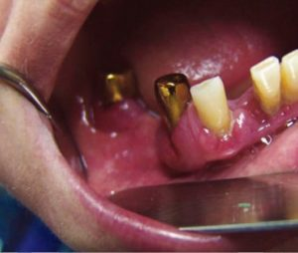
Перевірка коронки в клініці
Далі штампована коронка передається в клініку, де лікарь перевіряє її на прилягання до шийки, з'ясовує наявність істотних дефектів, оклюзійних контактів. Якщо їх немає, штампування передається техніку для шліфування, полірування,

Slide 24
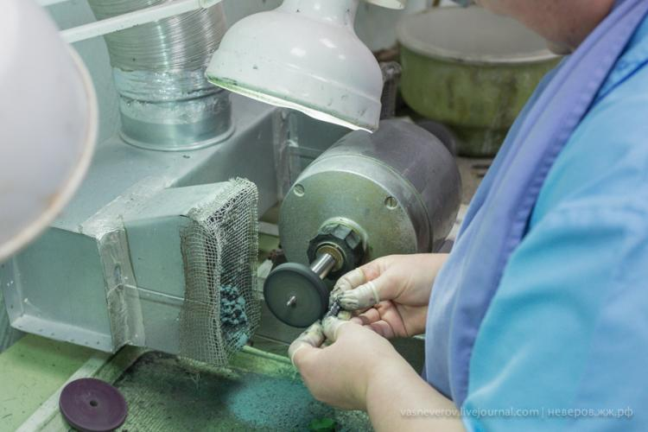
Шліфування та полірування коронки.

Slide 25
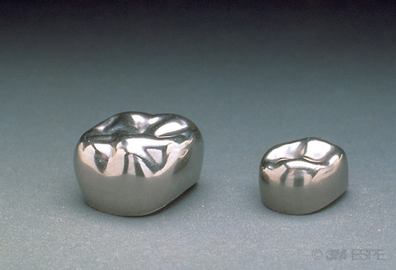
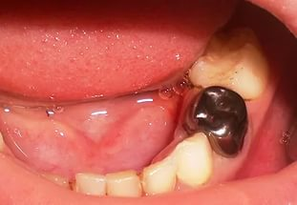
Здача готової роботи.

